Slide 1
Modelos Estruturais Multivariados
Adrian H. Pizzinga, C. Fernandes
Maio/2004

Slide 2
Roteiro:
Rápida revisão sobre modelos estruturais univariados;
Apresentação dos principais modelos estruturais multivariados;
Discussão sobre alguns tópicos sobre co-integração e sobre possíveis relações com modelos estruturais multivariados;
Apresentação de uma análise com uma série bivariada de homicídios na cidade do Rio de Janeiro e fora da cidade do Rio de Janeiro.

Slide 3
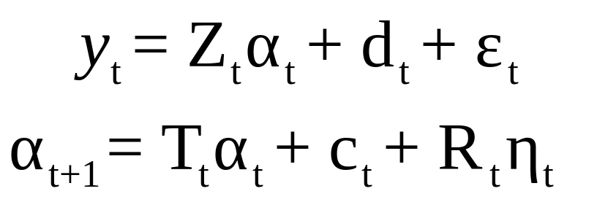
Modelo em Espaço de Estado Linear
t = 1, 2, 3, ...

Slide 4
Modelos Estruturais (ME) Univariados
Constituem-se em estruturas probabilísticas/estatísticas que visam descrever uma série univariada em estudo por meio de componentes não observáveis e diretamente interpretáveis, tais como tendência (ou nível), sazonalidade e possíveis ciclos; e
- Seus casos mais usuais se enquadram como tipos particulares de modelos em EE lineares.

Slide 5
Modelos Estruturais (ME) Multivariados
Constituem-se em uma generalização relativamente imediata dos ME univariados;
Podem ser vistos como casos particulares de modelos em EE lineares também;
São modelos mais complexos do que suas contra-partes univariadas no que diz respeito à sua adoção no processo de modelagem (identificação paramétrica, especificação, interpretação e diagnósticos); e
São teoricamente mais indicados do que a adoção de vários modelos univariados para representar as séries univariadas.

Slide 6
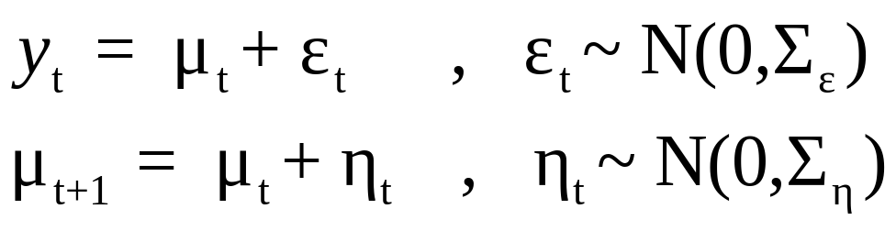
Exemplos mais importantes de
ME multivariados
Modelo para séries aparentemente não relacionadas (SUTSE)
O modelo mais natural dentro desta categoria seria o modelo de nível local multivariado.

Slide 7
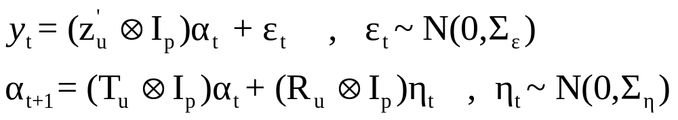
Generalizando, é possível pensar em modelos SUTSE que abranjam outros tipos de componentes interpretáveis, tais como sazonalidades e ciclos.
Mantendo uma perspectiva de ortogonalidade entre componentes de interpretações diferentes, segue-se com a seguinte generalização (o sub-índice u refere-se a matriz associada no modelo EE univariado):

Slide 8
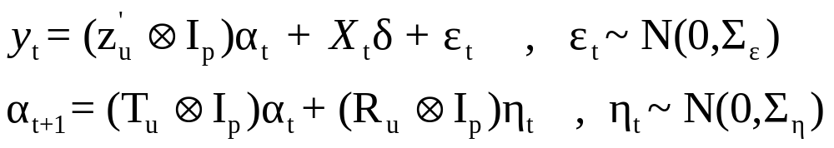
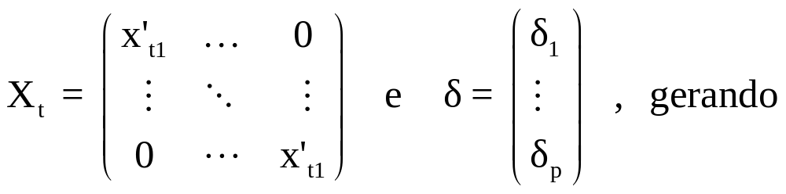
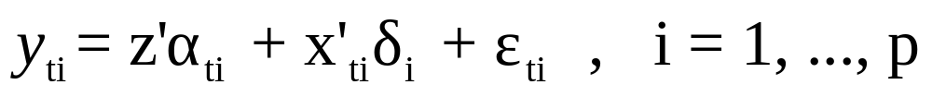
Com a adoção de variáveis explicativas e/ou intervenções, o modelo SUTSE assumiria a forma seguinte:
sendo que

Slide 9
2. Modelos homogêneos
Definição: Um processo estocástico p-variado de 2ª ordem y_{t} é dito ser homogêneo se todas as combinações lineares de suas coordenadas possuem as mesmas propriedades estocásticas de 2ª ordem. Em outras palavras, y_{t} é homogêneo se, para todo α∈R^{p}, o processo univariado estacionário Δ^{d}(α’y_{t}) possui função de autocorrelação independente de α.

Slide 10
Proposição: Considere um processo p-variado y_{t} seguindo um modelo SUTSE de nível local. Então, y_{t} é homogêneo se, e somente se, existe q≥ 0 tal que Σ_{η} = qΣ_{ε.}
Generalizando...
Proposição: Considere um processo p-variado y_{t} seguindo um modelo SUTSE com j tipos de componentes interpretáveis e ortogonais . Então, y_{t} é homogêneo se, e somente se, existem q₁≥ 0, ..., q_{j}≥ 0 tais que
Σ_{ηi} = q_{i}Σ_{ε} , i = 1, ..., j
.

Slide 11
Propriedades “empíricas” de um modelo homogêneo:
Pode haver teorias “a priori” que justifiquem a adoção de estruturas de proporcionalidade entre as covariâncias (Harvey, 1989, p.437);
As recursões de Kalman podem ser implementadas para cada uma das p equações separadamente (Harvey, 1989, p.438-439);
Certamente reduz o risco de não identificação pelo fato de ter uma dimensão paramétrica extremamente reduzida; e
O processo de estimação por MV é consideravelmente simplificado (Harvey, 1989, p.439-440).

Slide 12
3. Modelos de Componentes Comuns (Análise Fatorial Dinâmica)
Consiste em uma generalização da análise fatorial ao ambiente de séries temporais.
Em suma, as variáveis observáveis seriam as coordenadas do processo Y_{t} e os fatores latentes seriam as coordenadas do processo α_{t}.
Neste contexto, os fatores comuns seriam interpretados como: tendências (ou níveis) comuns, sazonalidades comuns, ciclos comuns etc.

Slide 13
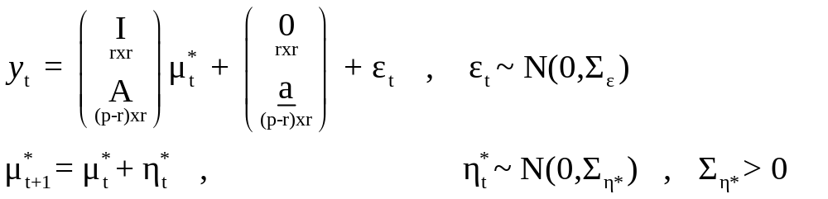
Pela importância empírica, considere-se primordialmente o seguinte modelo de níveis comuns:
Uma vantagem estatística/empírica deste modelo é a sua condição de identificação assegurada.

Slide 14
Uma propriedade interessante deste último modelo é a de que seus níveis comuns podem ser identificadas pelo posto da matriz Σ_{η} de um modelo SUTSE de nível local.
Proposição: Considere um processo p-variado y_{t} seguindo um modelo SUTSE de nível local. Então, y_{t} admite uma representação em níveis comuns se, e somente se, o posto de Σ_{η} é menor do que p.

Slide 15
A linha de raciocínio da proposição anterior permite a associação direta entre a questão da co-integração e o conceito de níveis comuns.
Definição: Um processo estocástico p-variado y_{t} = (y_{t1}, ..., y_{tp})’ é dito ser co-integrado de ordens d e b, e escreve-se y_{t}~ CI(d,b), se:
  y_{tj}~ I(d) , j =1, ..., p; e
  Existe α∈R^{p} – {0} tal que α’Y_{t} ~ I(d-b).
Proposição: Um processo p-variado y_{t} seguindo um modelo SUTSE de nível local admite uma representação de níveis comuns se, e somente se, y_{t} ~ CI(1,1).

Slide 16
Uma última questão a ser tratada é a do posto de co-integração, o qual também mantém uma relação direta com o posto da matriz Σ_{η}.
Definição: Considere-se um processo p-variado y_{t}~ CI(d,b). Define-se o posto de co-integração como sendo a dimensão do subespaço linear de R^{p} dado por
W = {α pert R^{p}: α’y_{t} ~ I(d-b) ou α = 0}
Proposição: Considere-se um processo p-variado y_{t} seguindo um modelo SUTSE de nível local. Então, o posto de co-integração coincide com a dimensão de Σ_{η}.

Slide 17
Com este último resultado, obtém-se um meio de se averiguarem, de forma descritiva e/ou inferencial, a condição de co-integração para y_{t} e qual o número de relações de equilíbrio dado pelo posto de co-integração. A análise pode ser feita através dos autovalores da estimativa de máxima verossimilhança de Σ_{η} ou, no caso bivariado, através da correlação estimada.
Análise descritiva: Verificação das magnitudes dos autovalores.
Análise inferencial: Testes de Hipótese. Nyblom e Harvey (2000) desenvolvem um teste não-paramétrico para a averiguação do posto de Σ_{η} em um ambiente de um modelo SUTSE de nível local.

Slide 18
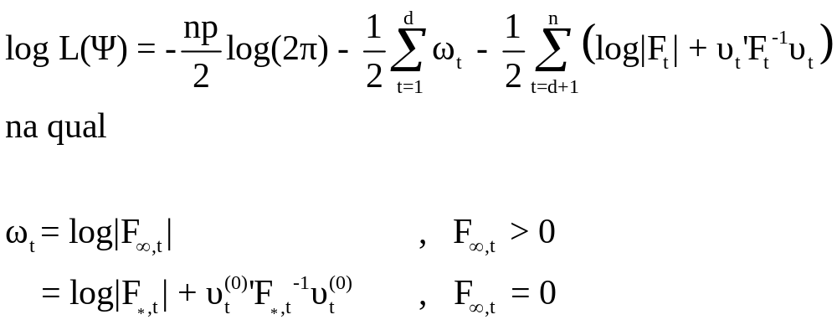
Estimação de parâmetros desconhecidos
O método vigente é o da (quasi) máxima verossimilhança;
O pacote STAMP (http.//stamp-software.com/) utiliza a função de log-verossimilhança difusa e exata combinada ao Filtro de Kalman Aumentado (Durbin e Koopman, 2001, cap.5 e 7), cuja expressão é numericamente equivalente a

Slide 19
Ilustração Empírica:
Modelagem Estrutural para Séries Mensais de Vítimas de Homicídios na Cidade do Rio de Janeiro e no Estado do Rio de Janeiro
Fonte dos dados: Secretaria de Segurança-RJ;
Tamanho das séries: jan/1991 até dez/2001 (132 observações);
Estratégia: separar os últimos seis meses para validação “fora da amostra”.

Slide 20
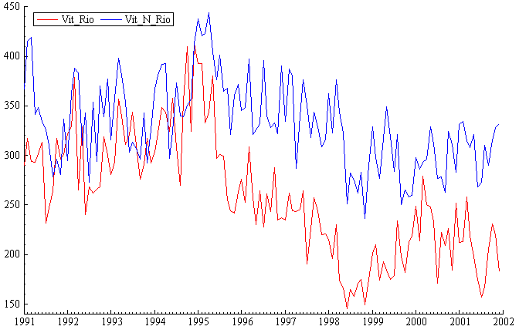
Gráficos das séries

Slide 21
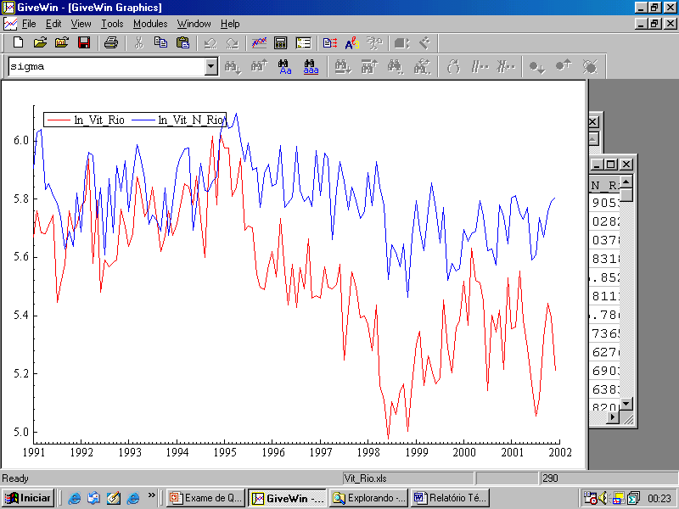
Gráficos do log natural das séries

Slide 22
Especificação do modelo estrutural proposto
Equação das medidas univariadas (ou das séries em estudo):
Y_{t,i} = μ_{t,i} + γ_{t,i} + ψ_{t,i} + δ_{i}d_{t,i} + ε_{ti}
Equações do estado (ou das componentes):
μ_{t+1,i} = μ_{t,i} + η_{t,i}
γ_{t+1,i} = - γ_{t,i} - γ_{t-1,i} - ... - γ_{t-10,i} + ω_{t,i}
ψ_{t+1,i} = 0,9x[ψ_{t,i}cos(2π/4) + ψ*_{t,i}sen(2π/4)] + κ_{t,i}
ψ*_{t+1,i} = 0,9x[ψ*_{t,i}cos(2π/4) - ψ_{t,i}sen(2π/4)] + κ*_{t,i}
t = jan/1991, ..., jun/2001 , i = 1, 2 , e os ciclos são comuns.
(ou seja, impomos a priori ciclos comuns)

Slide 23
Resultados do ajuste
Matrizes de covariância/correlação estimadas:
Irr disturbance
0.0047753 -0.023921
-0.00011260 0.0046398
Lvl disturbance
0.0022422 0.55086
0.00073429 0.00079246

Slide 24
Cy1 disturbance
0.00038005 1.0000
0.00017150 7.7391e-005
Sea disturbance
3.0156e-005 -1.0000
-8.6023e-005 0.00024539

Slide 25
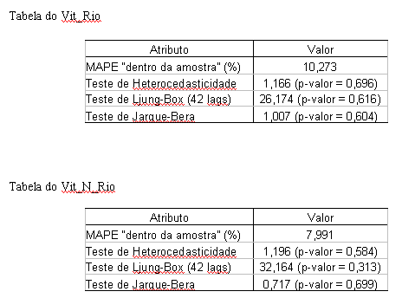
Diagnósticos Analíticos

Slide 26
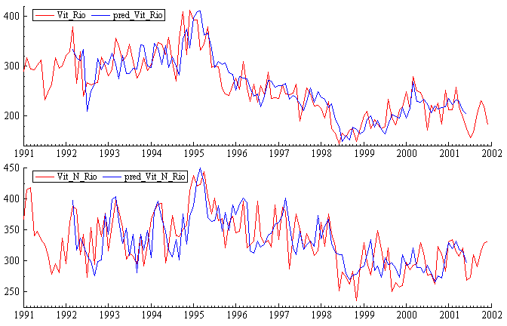
Diagnósticos Gráficos

Slide 27
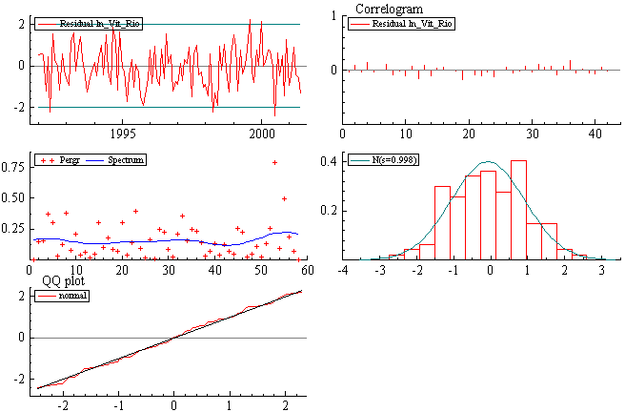
Inovações Padronizadas Vit_Rio

Slide 28
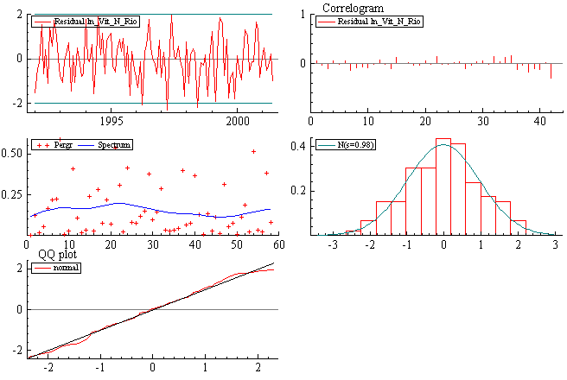
Inovações Padronizadas Vit_N_Rio

Slide 29
Poder preditivo “fora da amostra”
Vit_Rio
MAPE “fora da amostra” = 13,229%
Vit_N_Rio
MAPE “fora da amostra” = 11,234%

Slide 30
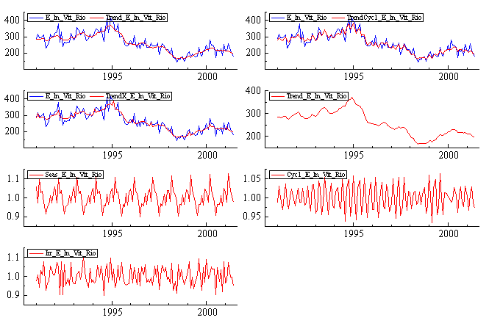
Gráficos das componentes
Vit-Rio

Slide 31
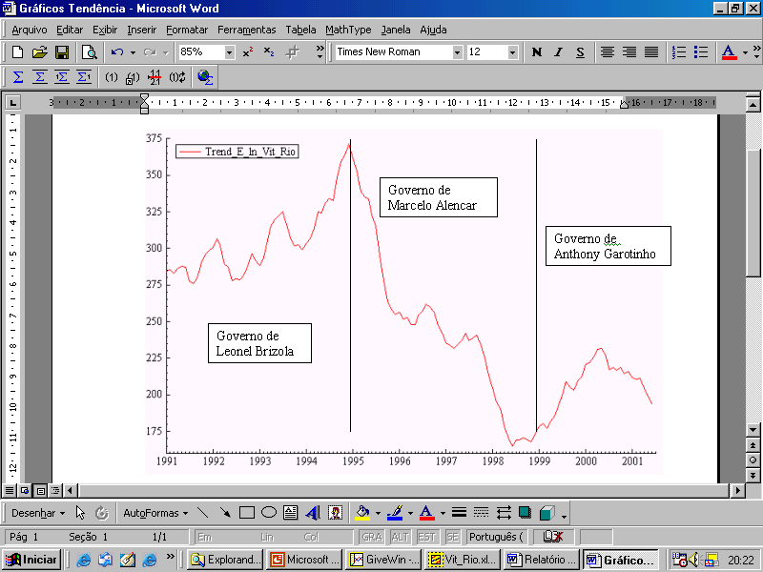
Tendência Vit_Rio

Slide 32
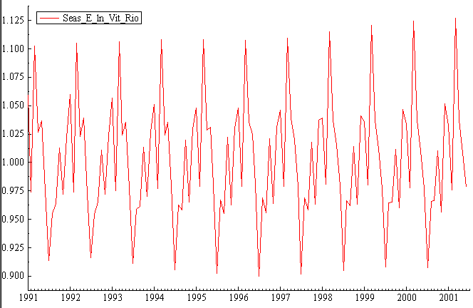
Sazonalidade Vit_Rio
O mês que costuma ser o mais violento é o de Março, enquanto que o mês que costuma ser menos violento é o de Julho.

Slide 33
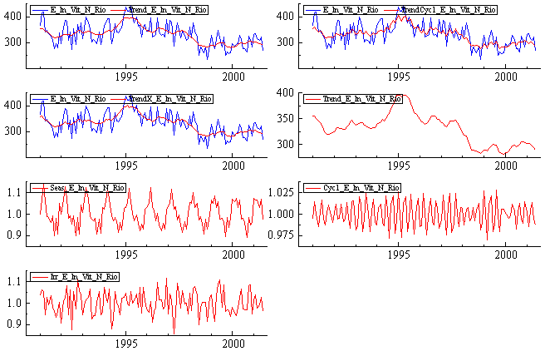
Vit_N_Rio

Slide 34
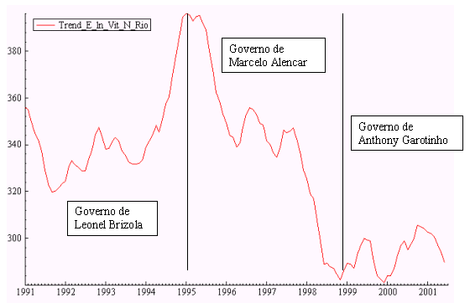
Tendência Vit_N_Rio

Slide 35
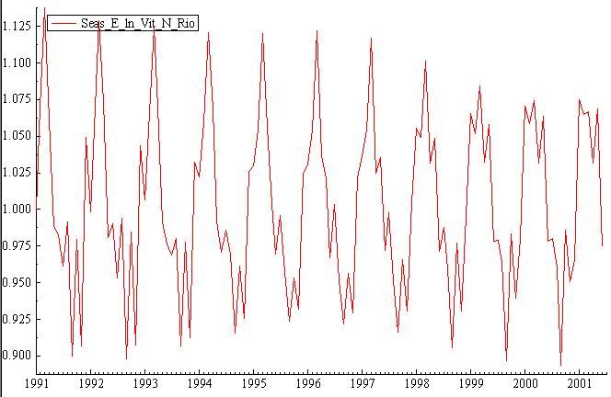
Sazonalidade Vit_N_Rio

Slide 36
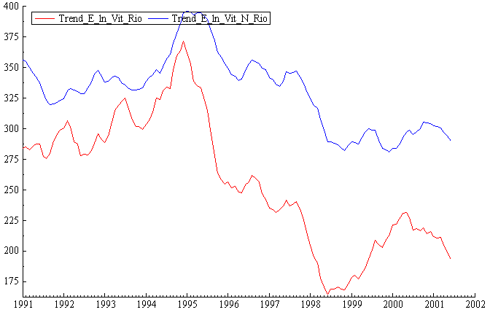
Comparação das Tendências Extraídas

Slide 37
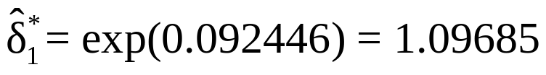
Estudo do efeito do carnaval
y_1: ln_Vit_Rio.
Variable Coefficient R.m.s.e. t-value
d_car 0.092446 0.046381 1.9932 [ 0.0486]
y_2: ln_Vit_N_Rio.
Variable Coefficient R.m.s.e. t-value
d_car 0.014602 0.042065 0.34713 [ 0.7291]
O efeito em Vit_Rio é, então, significativo e estimado em:

